Slide 1
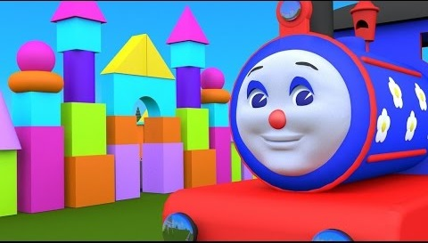
МУНИЦИПАЛЬНОЕ АВТОНОМНОЕ ДОШКОЛЬНОЕ
ОБРАЗОВАТЕЛЬНОЕ УЧРЕЖДЕНИЕ г. НИЖНЕВАРТОВСКА
ДЕТСКИЙ САД №29 «ЁЛОЧКА»
«Конструирование
с детьми дошкольного возраста»
Область: «Художественно-эстетическое развитие»
Кружковая деятельность
«Самоделкин»
Подготовила: воспитатель Сабитова Венера Талгатовна
2014 г.

Slide 2
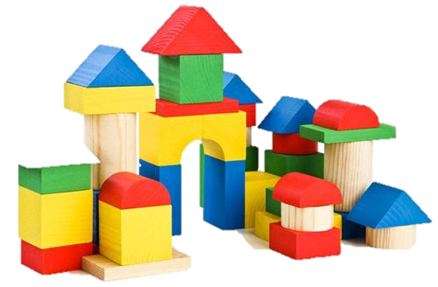
Конструктивная деятельность — это практическая деятельность, направленная на получение определенного, заранее задуманного реального продукта, соответствующего его функциональному назначению.
Конструирование обладает чрезвычайно широкими возможностями для умственного, нравственного, эстетического, трудового воспитания.

Slide 3
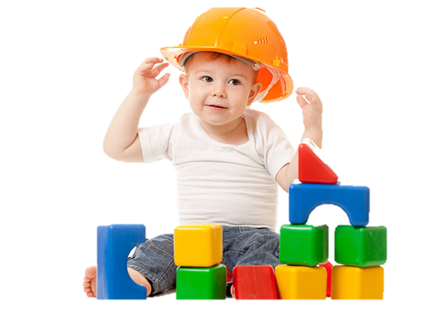
Значение конструирования
в развитии дошкольника
На занятиях конструированием осуществляется развитие сенсорных и мыслительных способностей детей.
При правильно организованной деятельности дети приобретают:
1) конструктивно-технические умения: сооружать отдельные предметы из строительного материала — здания, мосты и т.д.;
2) обобщенные умения: видеть в них общее и различное, находить основные конструктивные части, от которых зависит расположение других частей, делать умозаключения и обобщения.

Slide 4
Конструктивная деятельность способствует практическому познанию свойств геометрических тел и пространственных отношений:
речь детей обогащается новыми терминами, понятиями (брусок, куб, пирамида и др.), которые в других видах деятельности употребляются редко;
- дети упражняются в правильном употреблении понятий (высокий — низкий, длинный — короткий, широкий — узкий, большой — маленький), в точном словесном указании направления (над — под, вправо — влево, вниз — вверх, сзади — спереди, ближе и т.д.).

Slide 5
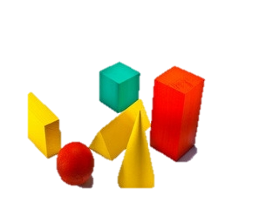
Конструктивная деятельность является также средством нравственного воспитания дошкольников.
В процессе этой деятельности формируются важные качества личности:
-трудолюбие,
-самостоятельность,
инициатива,
упорство при достижении цели,
-организованность.

Slide 6
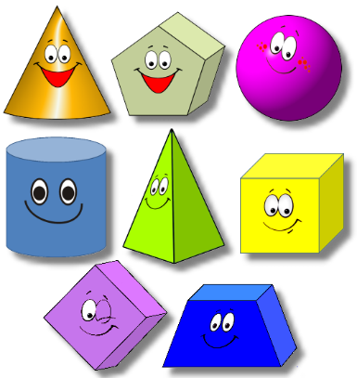
Материал для конструирования
Конструирование из строительных материалов.
Основным материалом для конструирования, с которого и начинается знакомство детей с этим видом деятельности, является конструктор. Как правило, это деревянный или пластмассовый набор для конструирования, состоящий из различных геометрических форм.

Slide 7
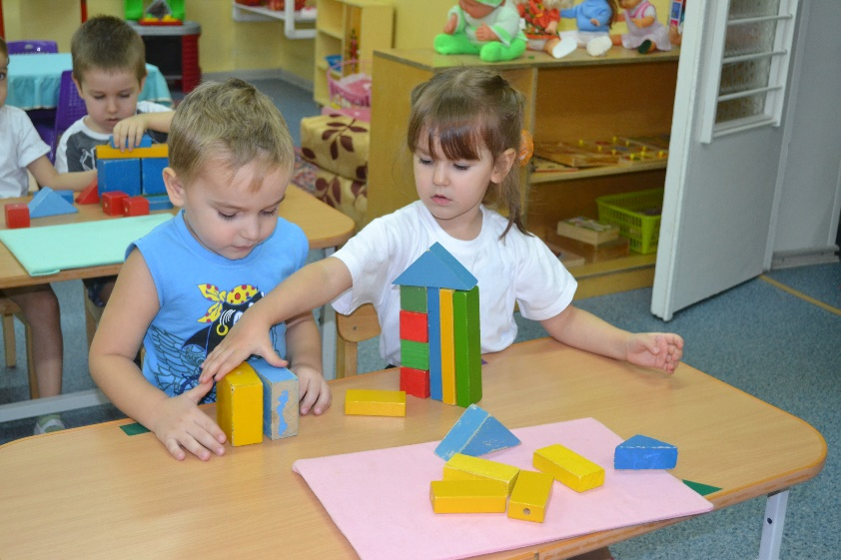
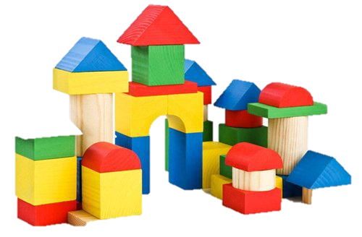
Формы организации обучения
детскому конструированию.
Конструирование по образцу.
Первый и наиболее элементарный вид конструирования.
Взрослый предлагает ребенку поставить строительный материал так, как они стоят у него, в той же последовательности (цвет и форма).
Такая деятельность, требует от ребенка внимания, сосредоточенности и умения «действовать по образцу»

Slide 8
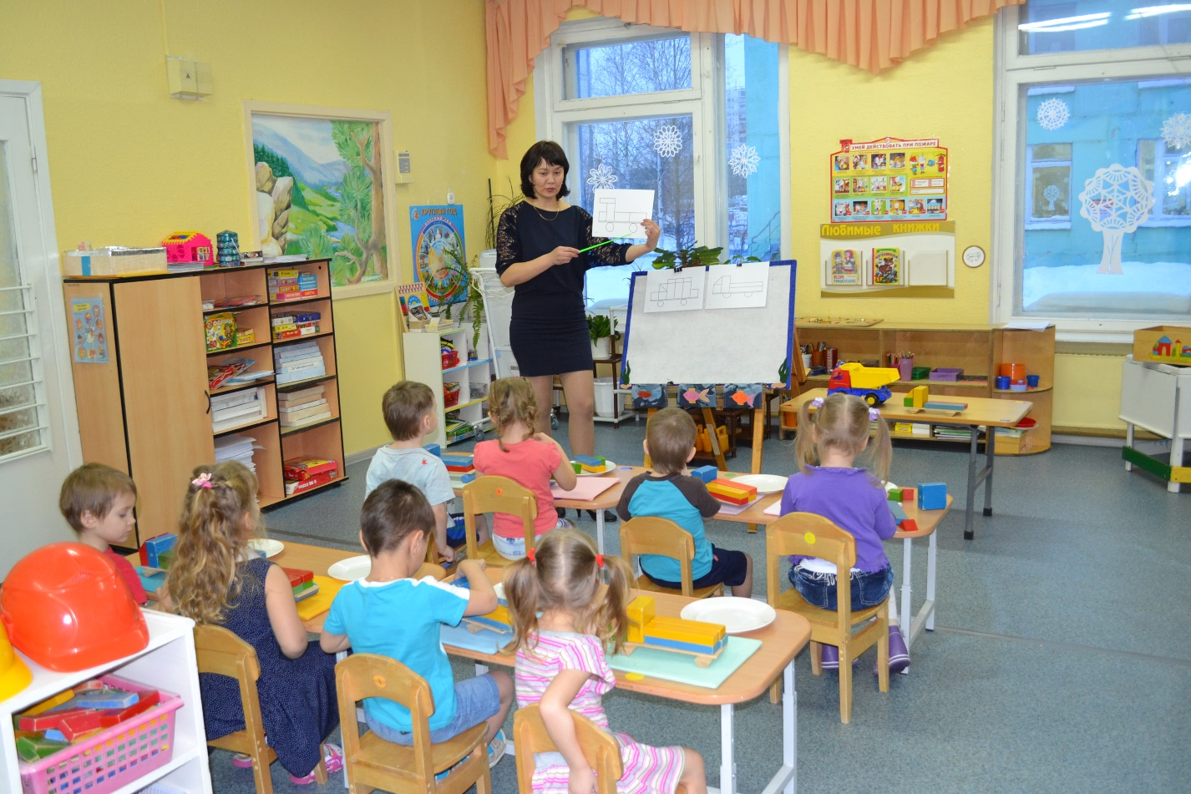
Конструирование по теме
В этом случае ребенок начинает строить свою конструкцию на основе условий, которые выдвинуты задачами игры или взрослым.
Эта форма конструирования очень близка по своему характеру конструированию по замыслу, с той лишь разницей, что замыслы детей здесь ограничиваются определенной темой. Основная цель по заданной теме – актуализация и закрепление знаний и умений. Например, тема «Мой город».

Slide 9
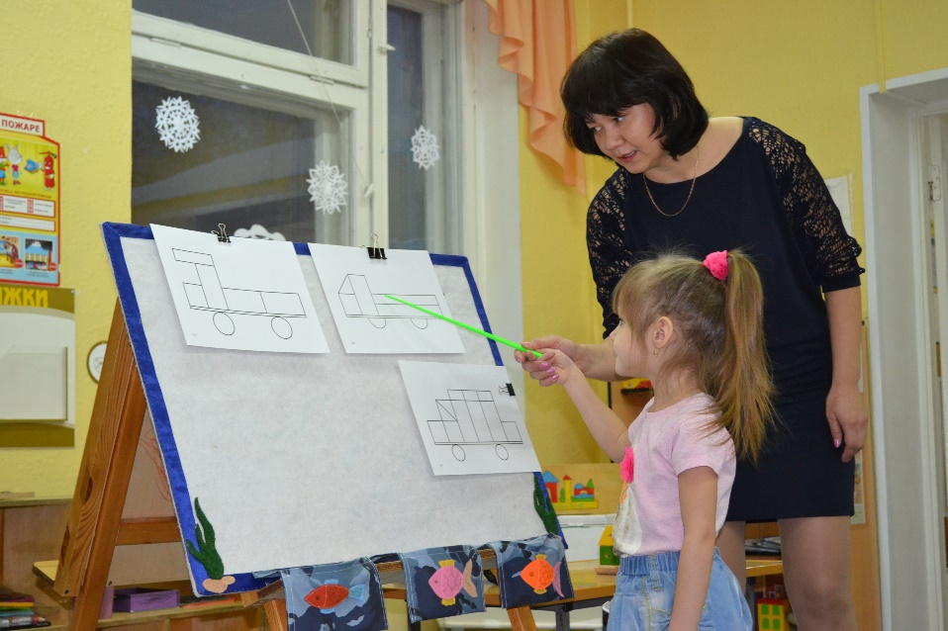
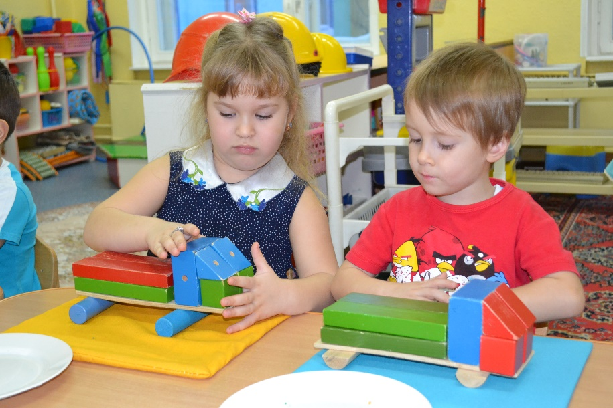
Конструирование по простейшим чертежам
и наглядным схемам
Это вид конструирования, в котором из деталей строительного материала воссоздаются внешние и отдельные функциональные особенности реальных объектов.
При обучении графическому изображению деталей использую трафареты, изготовленные из твердого пластика, с прорезями, которые по форме и размерам соответствуют сторонам строительных деталей. С их помощью дети находят в деталях форму и переносят ее изображение с трафарета на бумагу.

Slide 10
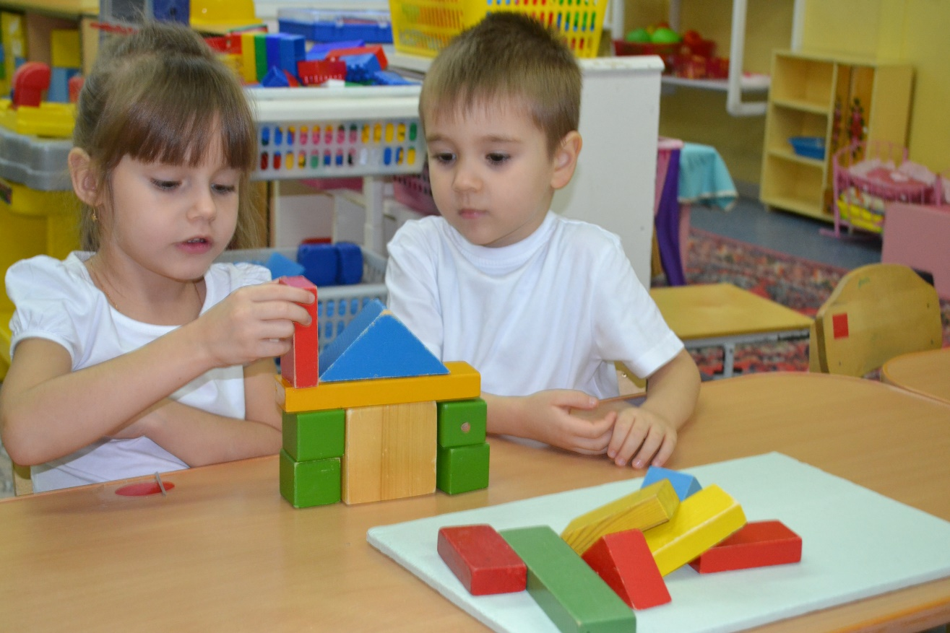
Конструирование по замыслу
Здесь ничто не ограничивает фантазии ребенка и самого строительного материала. Этого типа конструирования обычно требует игра. Дети стремятся сделать такую постройку, чтобы она соответствовала условиям игры.
Конструирование по замыслу обладает большими возможностями для развертывания творчества детей, для проявления самостоятельности; здесь ребенок сам решает, что и как он будет конструировать. Конструирование по замыслу позволяет самостоятельно и творчески использовать знания и умения, полученные ранее.

Slide 11
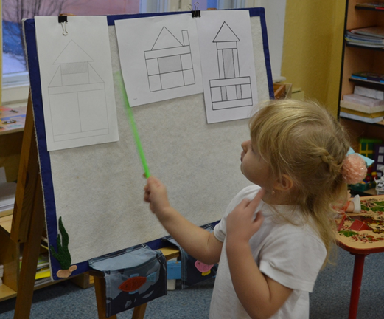
Показатели развития конструктивных способностей:
Дети:
могут вести целостно-расчлененный анализ объектов, образцов;
изменяют пространственное положение объекта, его частей;
могут находить простые технические решения;
умеют конструировать по условиям, задаваемым взрослым;
способны конструировать по заданной схеме и строить схему будущей конструкции;
самостоятельно и творчески реализовывать собственные замыслы в конструировании.
принимать активное участие в творческих мероприятиях детского сада.

Slide 12
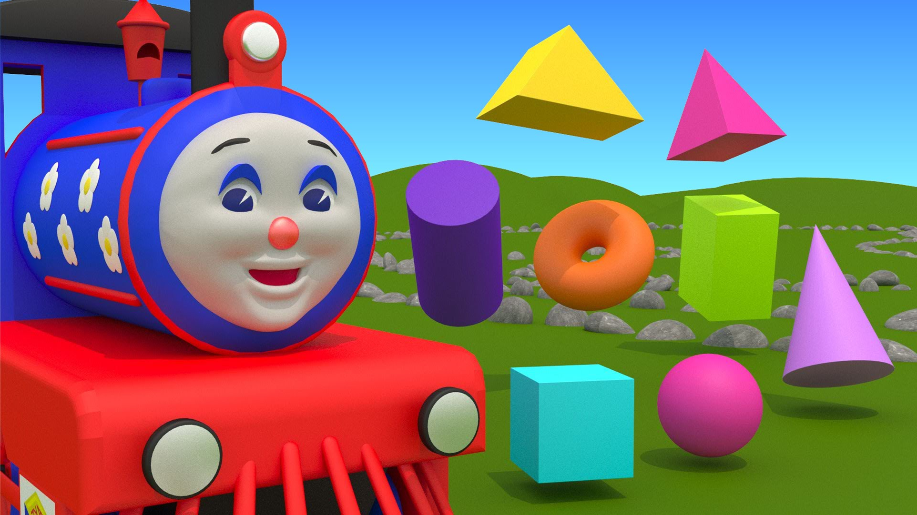

Slide 13
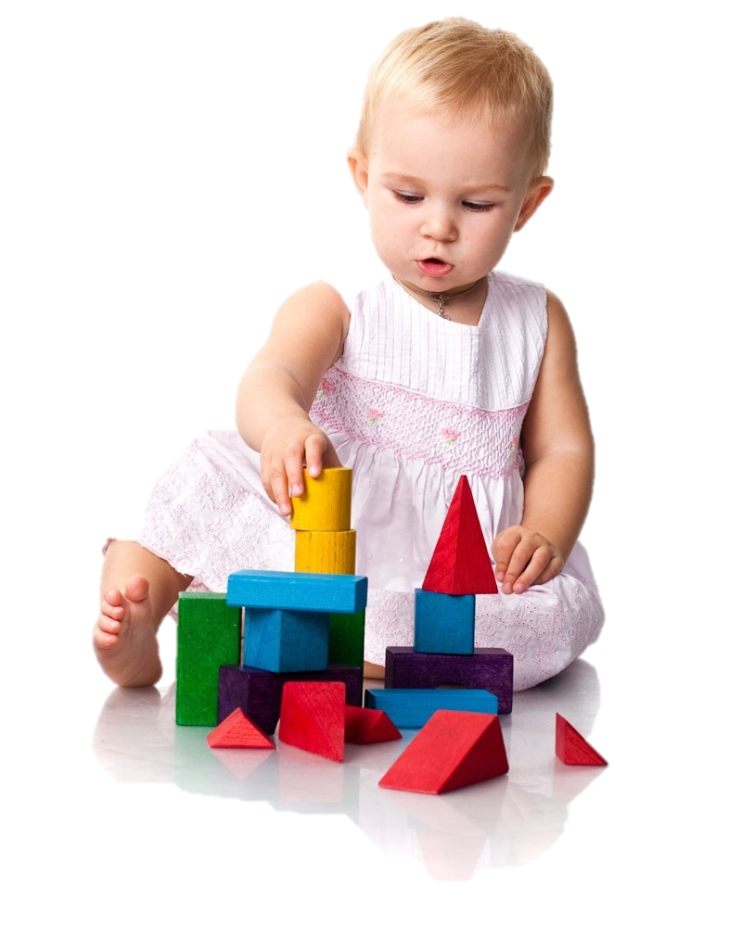
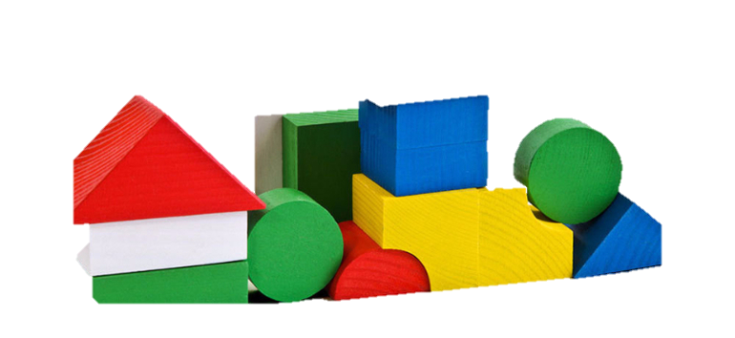
Спасибо за внимание!

